Slide 1
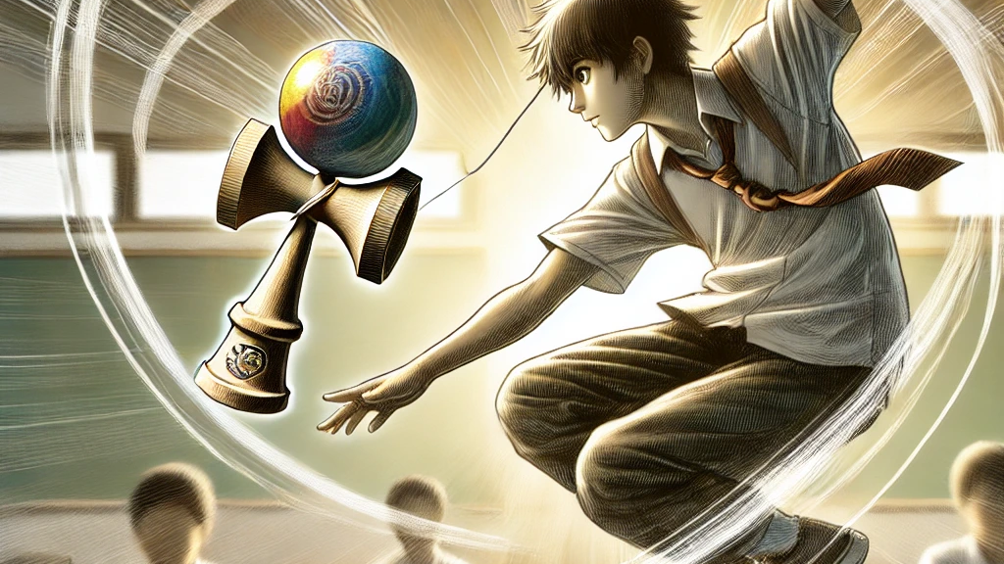
Can you play kendama?

Slide 2
来たれ！挑戦者
やってみたい人が立候補
いない時は指名しちゃうよ❤️
技を決めよ
ルーレットを回して技を決定
大皿、中皿、小皿、止めけん
いざ！挑戦
練習は禁止、 一発勝負！
予想せよ
他の生徒は「できるか・できないか」予想し、メモせよ
全１０回。予想的中数が最も多かった生徒がWinner
挑戦した生徒はその回については「予想的中」と見なす

Slide 3
 | challenger (挑戦者) | guess (予想) can/can’t | result (結果) can/can’t | 予想が 当たった？
例 | Takamatsu | can | can’t | ×
1
2
3
4
5
6
7
8
9
10

Slide 4
① can
Ken ( ) play kendama.
することができる
動詞は( )
② canの疑問文
( ) Ken ( ) play kendama?
Yes, he ( ). / No, he ( )
③ canの否定文
Ken ( ) play kendama.

